Slide 1
المرحلة 1
6
3
3
مراجعة
الدرس 12
الدرس 11
الدرس 10
الدرس 9

Slide 2






أيقونات توجيهية
الإسناد في الممارسة الموجهة
توجيهات الأستاذ
تعيين تلميذ للإجابة
أمر للشريحة الموالية بعد عرض الفيديو
عمل ثنائي
عرض فيديو

Slide 3

برمجة الأسبوع الثالث
(ة)خاص بالأستاذ
الدرس 10
الدرس 9
الدرس 1
عبارات رياضياتية (2)
تفكيك وتركيب الأعداد الصحيحة الطبيعية
عبارات رياضياتية (1)
الدرس 12
الدرس 11
حل مسائل حول الأعداد الكسرية (2)
عبارات رياضياتية (3)
مراجعة
مراجعة وتثبيت دروس الأسبوع

Slide 4
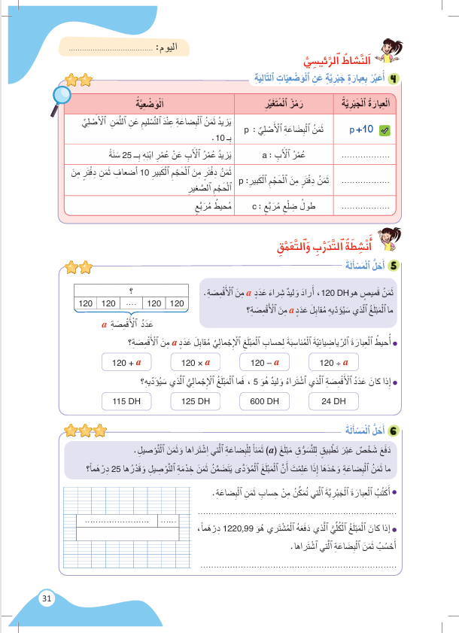
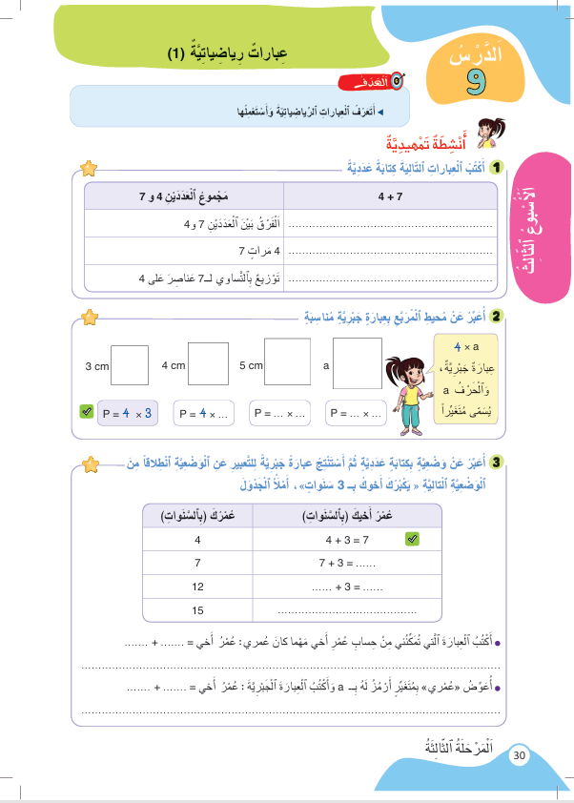
درس اليوم
(ة)خاص بالأستاذ
عبارات رياضياتية (1)

Slide 5


(ة)خاص بالأستاذ
مراحل الدرس
1
افتتاح الدرس
1
10
1
2
نمذجة
05
1
ممارسة موجهة
3
20
1
ممارسة مستقلة
4
15
1
اختتام الدرس
5
05

Slide 6
(ة)خاص بالأستاذ
عند نهاية الدرس
على الأقل 80% من المتعلمين سيكونون قادرين على:
تعرف العبارات الرياضياتية واستعمالها.

Slide 7



مرحباً سنتابع درسا جديدا مع مجد وندى

Slide 8

(ة)خاص بالأستاذ
افتتاح الدرس
1
الحساب الذهني
أنشطة تمهيدية

Slide 9


سنبدأ الحساب الذهني. خذوا كراسات الحساب الذهني؛

Slide 10
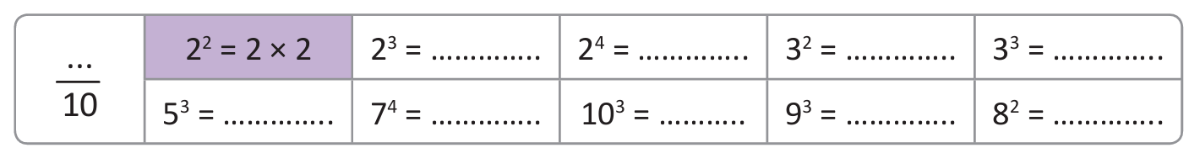
لديكم دقيقة واحدة لحساب هذه العمليات. دوّنوا النتيجة فقط في دفاتركم كما في المثال.

Slide 11
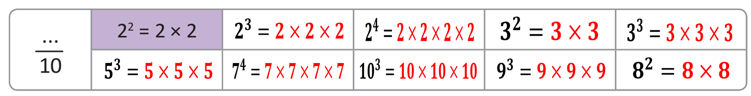
صححوا، لديكم دقيقة واحدة

Slide 12
(ة)خاص بالأستاذ
افتتاح الدرس
1
الحساب الذهني
أنشطة تمهيدية

Slide 13
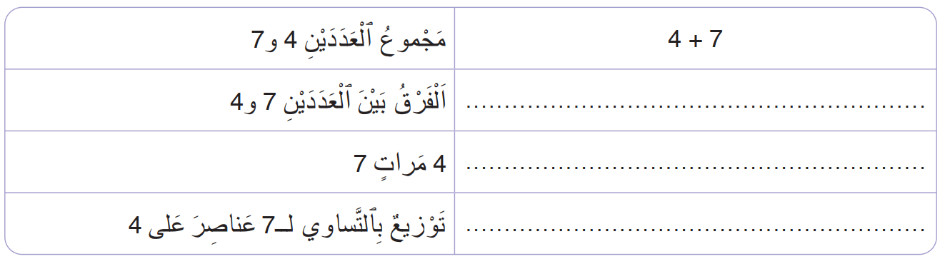
لنتذكر كيف نحول عبارة إلى كتابة عددية العبارة "مجموع العددين 4 و7 تكتب رياضياتيا :
7 + 4

Slide 14

خذوا الألواح.

Slide 15
على الألواح اكتبوا العبارات الآتية كتابة عددية:

Slide 16
ارفعوا الألواح.

Slide 17



صححوا:
$$7−4$$
$$4×7$$
$$7÷4$$

Slide 18
(ة)خاص بالأستاذ
افتتاح الدرس
1
الحساب الذهني
أنشطة تمهيدية

Slide 19
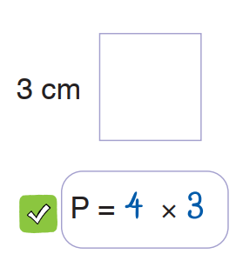
الآن لنعبر عن محيط مربع بعبارة مناسبة .
لحساب محيط مربع نضرب دائما قياس طول ضلعه في 4

Slide 20
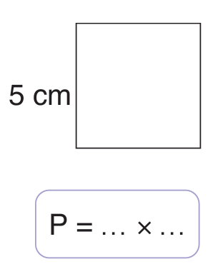
على الألواح عبروا عن محيط المربع التالي بعبارة عددية مناسبة :

Slide 21
ارفعوا الألواح.

Slide 22

$$4×5$$

Slide 23
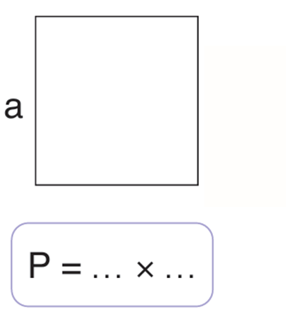
على الألواح عبروا عن محيط المربع التالي بعبارة مناسبة :

Slide 24
ارفعوا الألواح.

Slide 25

صححوا:
$$4×a$$

Slide 26
(ة)خاص بالأستاذ
النمذجة
2
2
تعرف العبارات الرياضياتية واستعمالها.

Slide 27


الآن سنتعرف على العبرات الرياضياتية وعلى طريقة استعمالها.

Slide 28
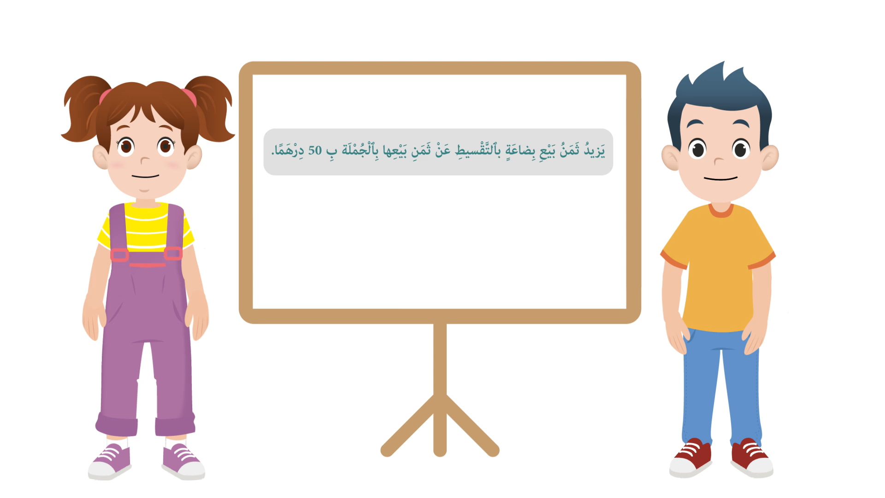
عرض فيديو النمذجة

Slide 29
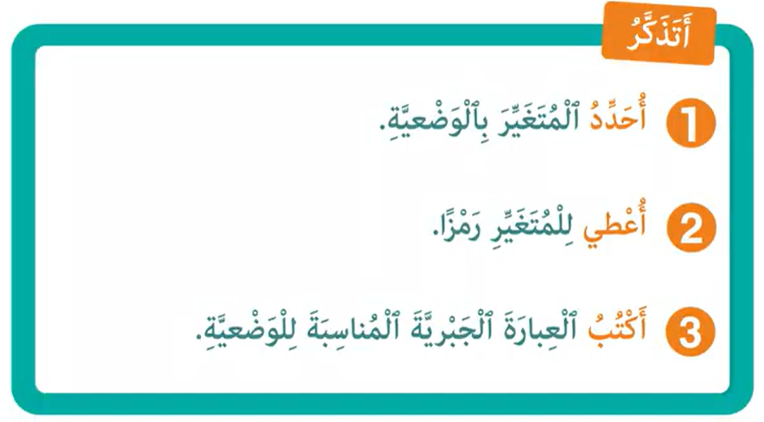
من يذكرنا بخطوات استعمال العبارات الرياضياتية

Slide 30
(ة)خاص بالأستاذ
الممارسة الموجهة
3
3
النشاط 1
النشاط 2
النشاط 3

Slide 31
خذوا الألواح.

Slide 32
انتبهوا ، سنعبر عن هذه الوضعية بعبارة جبرية خُطْوَةً خطوة مثل مجد وندى
يَزيدُ سِنُّ مُحَمَّدٍ عَنْ سِنِّ أَخِيهِ الْأَصْغَر بِـ 13 سَنَةً.

Slide 33

ماذا نفعل في الخطوة الأولى؟
أكتب العبارة الجبرية
3
أعطي للمتغير رمزا
2
أحدد المتغير
1
يَزيدُ سِنُّ مُحَمَّدٍ عَنْ سِنِّ أَخِيهِ الْأَصْغَر بِـ 13 سَنَةً.

Slide 34
على الألواح ، حددوا المتغير في الوضعية.
أكتب العبارة الجبرية
3
أعطي للمتغير رمزا
2
أحدد المتغير
1
يَزيدُ سِنُّ مُحَمَّدٍ عَنْ سِنِّ أَخِيهِ الْأَصْغَر بِـ 13 سَنَةً.

Slide 35
ارفعوا الألواح.

Slide 36
صححوا. من يشرح لنا كيف توصل للجواب؟
أكتب العبارة الجبرية
3
أعطي للمتغير رمزا
2
أحدد المتغير
1
يَزيدُ سِنُّ مُحَمَّدٍ عَنْ سِنِّ أَخِيهِ الْأَصْغَر بِـ 13 سَنَةً.
سن محمد
؟
سن الأخ الأصغر
13 سنة

Slide 37
ماذا نفعل في الخطوة الثانية؟
أكتب العبارة الجبرية
3
أعطي للمتغير رمزا
2
أحدد المتغير
1
يَزيدُ سِنُّ مُحَمَّدٍ عَنْ سِنِّ أَخِيهِ الْأَصْغَر بِـ 13 سَنَةً.
سن محمد
؟
سن الأخ الأصغر
13 سنة

Slide 38
على الألواح اعطوا رمزا للمتغير في الوضعية.
أكتب العبارة الجبرية
3
أعطي للمتغير رمزا
2
أحدد المتغير
1
يَزيدُ سِنُّ مُحَمَّدٍ عَنْ سِنِّ أَخِيهِ الْأَصْغَر بِـ 13 سَنَةً.
سن محمد
؟
سن الأخ الأصغر
13 سنة

Slide 39
ارفعوا الألواح.

Slide 40
صححوا. من يشرح لنا كيف توصل للجواب؟
أكتب العبارة الجبرية
3
أعطي للمتغير رمزا
2
أحدد المتغير
1
يَزيدُ سِنُّ مُحَمَّدٍ عَنْ سِنِّ أَخِيهِ الْأَصْغَر بِـ 13 سَنَةً.
سن محمد
؟
a
13 سنة
سن الأخ الأصغر

Slide 41
ماذا نفعل في الخطوة الثالثة؟
أكتب العبارة الجبرية
3
أعطي للمتغير رمزا
2
أحدد المتغير
1
يَزيدُ سِنُّ مُحَمَّدٍ عَنْ سِنِّ أَخِيهِ الْأَصْغَر بِـ 13 سَنَةً.
سن محمد
؟
a
13 سنة
سن الأخ الأصغر

Slide 42
على الألواح، اكتبوا العبارة الجبرية المناسبة للوضعية .
أكتب العبارة الجبرية
3
أعطي للمتغير رمزا
2
أحدد المتغير
1
يَزيدُ سِنُّ مُحَمَّدٍ عَنْ سِنِّ أَخِيهِ الْأَصْغَر بِـ 13 سَنَةً.
سن محمد
؟
a
13 سنة
سن الأخ الأصغر

Slide 43
ارفعوا الألواح.

Slide 44
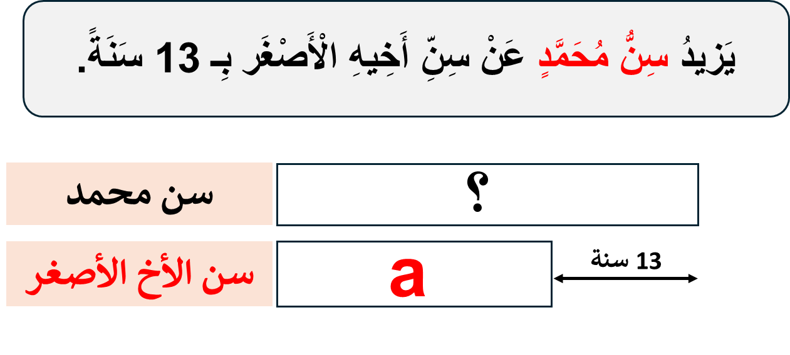
صححوا. من يشرح لنا كيف توصل للجواب؟
أكتب العبارة الجبرية
3
أعطي للمتغير رمزا
2
أحدد المتغير
1
a + 13
العبارة الجبرية لحساب سن الأخ الأكبر:

Slide 45
(ة)خاص بالأستاذ
الممارسة الموجهة
3
3
النشاط 1
النشاط 2
النشاط 3

Slide 46
خذوا الألواح.

Slide 47
على الألواح، اكتبوا العبارة الجبرية المناسبة للوضعية التالية:
ثَمَنُ الْكِتابِ هَوَ خَمْسَةُ أَضْعافٍ ثَمَنَ الْقِصَّةِ.

Slide 48
ارفعوا الألواح.

Slide 49
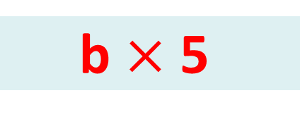
صححوا. من يشرح لنا كيف توصل للجواب؟
ثَمَنُ الْكِتابِ هَوَ خَمْسَةُ أَضْعافٍ ثَمَنَ الْقِصَّةِ.
b $×$ 5
العبارة الجبرية :

Slide 50
(ة)خاص بالأستاذ
الممارسة الموجهة
3
3
النشاط 1
النشاط 2
النشاط 3

Slide 51
الآن خذوا كراساتكم الصفحة 31

Slide 52

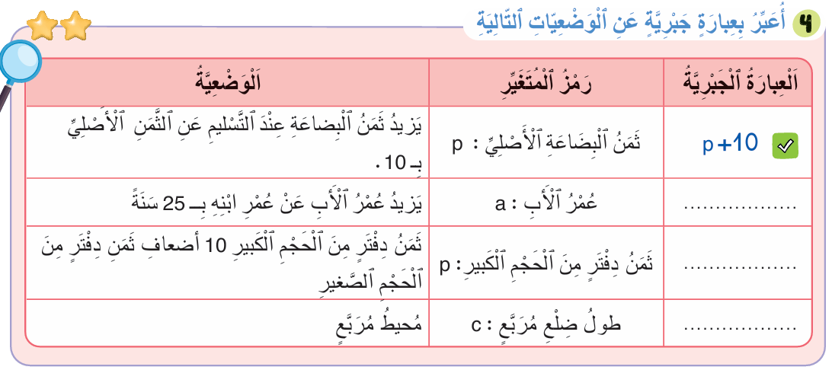
لديكم 5 دقائق للإنجاز، سأمر بين الصفوف لمساعدتكم.
5

Slide 53

الآن؛ ستشتغلون في ثنائيات

Slide 54
كل واحد يقارن إنجازه مع زميله. تأكدوا أنكم اتبعتم الخطوات بشكل سليم

Slide 55
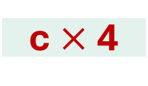
صححوا، من يشرح لنا كيف توصل للجواب؟
a - 25
p ÷ 10
c $×$ 4

Slide 56
(ة)خاص بالأستاذ
الممارسة المستقلة
الممارسة المستقلة
4
3
أنجز بمفردي

Slide 57
أنجزوا النشاط على الصفحة 31. لديكم 5 دقائق.
سأمر بين الصفوف لمساعدتكم وتدوين ملاحظاتي على كراساتكم
5

Slide 58
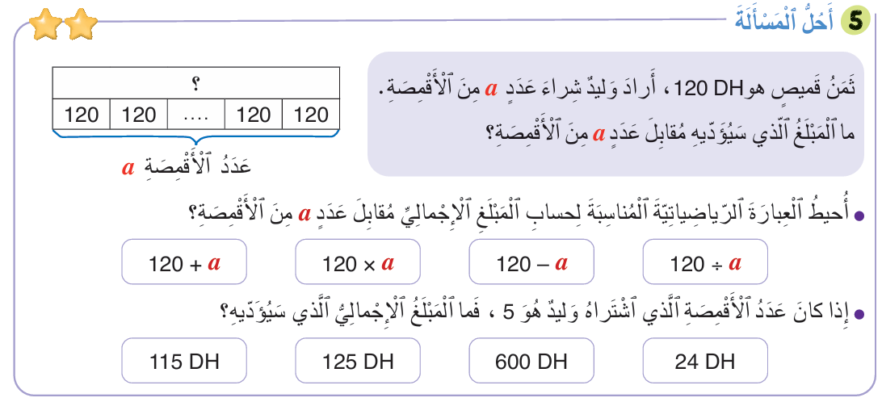


صححوا.
$$120×a$$
$$600 DH$$

Slide 59
(ة)خاص بالأستاذ
اختتام الدرس
5

Slide 60



ننتقل لنشاط التناوب اللغوي:
عربية
Français

Slide 61

خذوا دفاتر البحث

Slide 62
لديكم دقيقتان لنقل العبارات التالية ومقابلها في اللغة لفرنسية على دفاتركم:
مقابلها في اللغة الفرنسية | الكلمة/ العبارة
Expression algébrique | عبارة جبرية
Mathématique | رياضياتية
Signe | رمز
Variable | متغير
Situation | وضعية
Valeur | قيمة

Slide 63
انتبهوا جيدا! أكملوا في المنزل الأنشطة التي لم نقم بإنجازها في الصفحتين 30 و 31.

Slide 64
إلى اللقاء. في الحصة القادمة، سنقوم بتصحيح الأنشطة المنجزة في المنزل.

Slide 65


بناء على إنجازات المتعلمين خلال الممارسة المستقلة

